Slide 1
Expressões em C
Introdução à Programação II
Prof. André Cypriano M. Costa
amonteiro@catolica-es.edu.br
acostaprofessor@gmail.com

Slide 2
objetivo
Examinar o elemento mais fundamental da linguagem C: a expressão
As expressões em C são tão poderosas quanto na maioria das outras linguagens de programação
São formadas pelos elementos mais básicos de C: dados e operadores
Os dados podem ser representados por variáveis ou constantes
C provê uma ampla variedade de operadores

Slide 3
Os 5 tipos básicos de dados
Há cinco tipos básicos de dados em C:
Caractere (char), inteiro (int), ponto flutuante (float), ponto flutuante de precisão dupla (double) e sem valor (void)
Ponto flutuante = número real
Todos os outros tipos de dados em C são baseados em um desses tipos
O tamanho e a faixa desses tipos de dados variam de acordo com o tipo de processador e com a implementação do compilador C
Por exemplo, um char ocupa geralmente 1 byte e um int tem normalmente 4 bytes (pode existir um int que ocupa 2 bytes).
A faixa dos tipos float e double é dada em dígitos de precisão (casas decimais)

Slide 4
Os 5 tipos básicos de dados
Tipo | Tamanho em bits | Faixa de valores
char | 8 | -127 a 127
unsigned char | 8 | 0 a 255
int | 32 | -2.147.483.647 a 2.147.483.647
unsigned int | 32 | 0 a 4.294.967.295
float | 32 | Até seis dígitos de precisão
double | 64 | Até dez dígitos de precisão

Slide 5
Modificando os tipos básicos de dados
Exceto o void, os tipos de dados básicos podem ter vários modificadores precedendo-os.
Um modificador é usado para alterar o significado de um tipo básico para adaptá-lo mais precisamente às necessidades de diversas situações
unsigned, long, short
O modificador unsigned normalmente é aplicado aos tipos básicos char e int.

Slide 6
Nomes de identificadores
Em C, os nomes de variáveis, funções e vários outros “objetos” definidos pelo usuário, também conhecidos como identificadores, podem variar de um a diversos caracteres.
O primeiro caractere deve ser uma letra ou um sublinhado (underline) e os caracteres subseqüentes devem ser letras, números ou sublinhados. Exemplos:
Correto Incorreto
contador 1contador
teste23 ola!
nome_aluno nome...aluno

Slide 7
Nomes de identificadores
Em C, letras maiúsculas e minúsculas são tratadas diferentemente (case-sensitive).
Logo variavel, Variavel e VARIAVEL são três identificadores distintos
Um identificador não pode ser igual a uma palavra-chave de C e não deve ter o mesmo nome que as funções que você escreveu ou as que estão na biblioteca C, por exemplo, printf.

Slide 8
variáveis
O que é uma variável?
Uma variável é uma posição nomeada de memória, que é usada para guardar um valor que pode ser modificado pelo programa.
Todas as variáveis em C devem ser declaradas antes de serem usadas. A forma geral de uma declaração é:
tipo lista_de_variáveis;
Aqui, tipo deve ser um tipo de dado válido em C mais quaisquer modificadores e lista_de_variáveis pode consistir em um ou mais nomes de identificadores separados por vírgulas.

Slide 9
variáveis
Exemplos:
int i, j, k;
unsigned int ui;
double saldo, lucro, perda;
unsigned char a, b, c;
Lembre-se de que, em C, o nome de uma variável não tem nenhuma relação com seu tipo.
Usem nomes que sugerem a finalidade desta variável

Slide 10
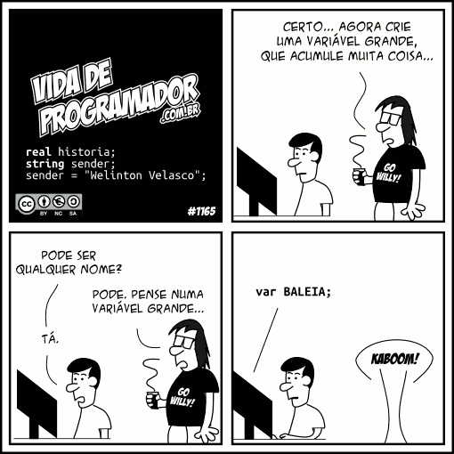
variáveis

Slide 11
Declaração das variáveis
As variáveis serão declaradas em três lugares básicos:
Dentro de funções (variáveis locais)
Fora de todas as funções (variáveis globais)
Na definição dos parâmetros das funções (parâmetros ou argumentos)
Apresentado quando formos ver funções.

Slide 12
Declaração das variáveis
Variáveis Locais:
Variáveis locais só podem ser referenciadas por comandos que estão dentro do bloco no qual as variáveis foram declaradas, ou seja, entre um abre-chaves ({) e um fecha-chaves (})
Variáveis locais existem apenas enquanto o bloco de código em que foram declaradas está sendo executado
Ou seja, uma variável local é criada na entrada de seu bloco e destruída na saída
O bloco de código mais comum em que as variáveis locais são declaradas é uma função ou um bloco

Slide 13
Declaração das variáveis
Variáveis Locais:
As variáveis locais usadas por uma função normalmente são declaradas imediatamente após o abre-chaves da função e antes de qualquer outro comando
Além do mais, as variáveis locais podem ser declaradas dentro de qualquer bloco de código, normalmente no início do bloco.
Lembre-se de que você deve declarar todas as variáveis antes de usar qualquer uma delas.
De preferência, declare as variáveis no início dos blocos.
Mas é possível declará-las em qualquer lugar do bloco.
Por exemplo:

Slide 14
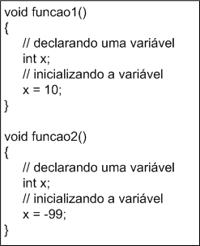
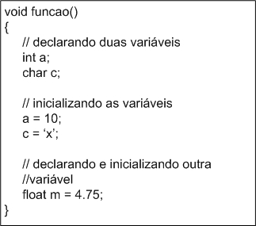
Declaração das variáveis
Variáveis Locais:

Slide 15
Declaração das variáveis
Variáveis Locais:
Variáveis locais são criadas e destruídas a cada entrada e saída do bloco em que elas são declaradas e seu conteúdo é perdido quando o bloco deixa de ser executado
Isso significa que as variáveis locais não podem reter seus valores entre chamadas.

Slide 16
Declaração das variáveis
Variáveis Globais:
Ao contrário das variáveis locais, as variáveis globais são reconhecidas pelo programa inteiro e podem ser usadas por qualquer pedaço de código.
Além disso, elas guardam seus valores durante toda a execução do programa.
Você cria variáveis globais declarando-as fora de qualquer função (inclusive a função main).
Elas podem ser acessadas por qualquer expressão. independentemente de qual bloco de código contém a expressão.

Slide 17
Declaração das variáveis
Variáveis Globais:
#include<stdio.h>
int count; // count é global
void main() {
count = 100;
func1();
}
void func1() {
int temp = count;
printf("count é %d", count); /* imprimirá 100 */
}

Slide 18
Declaração das variáveis
Variáveis Globais:
Se uma variável global e uma variável local possuem o mesmo nome, todas as referências ao nome da variável dentro do bloco onde a variável local foi declarada dizem respeito à variável local e não têm efeito algum sobre a variável global.
Pode ser conveniente, mas esquecer-se disso poderá fazer com que seu programa seja executado estranhamente, embora pareça correto.

Slide 19
Declaração das variáveis
Variáveis Globais:
O armazenamento de variáveis globais encontra-se em uma região fixa da memória, separada para esse propósito pelo compilador C
Variáveis globais são úteis quando o mesmo dado é usado em muitas funções em seu programa
No entanto, evite usar variáveis globais desnecessárias
Elas ocupam memória durante todo o tempo em que seu programa está executando, não apenas quando são necessárias
Finalmente, usar um grande número de variáveis globais pode levar a erros no programa por causa de desconhecidos - e indesejáveis - efeitos colaterais

Slide 20
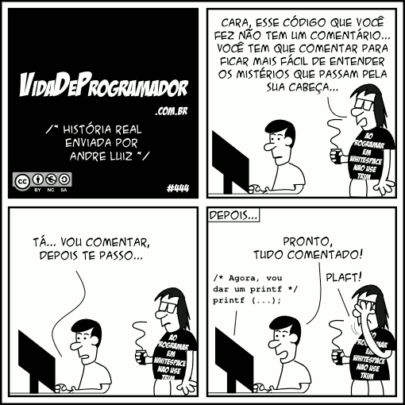
Comentários de código

Slide 21
Constantes
Valores fixos que o programa não pode alterar
Podem ser de qualquer tipo:
char → ‘a’, ‘%’,
Uma única letra ou símbolo envolvido em aspas simples
string → “teste”, “ola mundo”
Uma ou mais letras e símbolos envolvidos em aspas duplas
int e floats → números inteiros ou reais
Exemplos:
int: 1 10 50
float: 123.4 12.5
De barra invertida: \n \t \” \’ \0 \\ \a (beep)

Slide 22
operadores
Existem 04 tipos de operadores: aritméticos, relacionais, lógicos e bit a bit
Operador de atribuição (=):
nome_var = expressão;
A expressão pode ser: variável, constante, função, ou uma combinação disso tudo!
Exemplos:
int x, y, z; int a, b, c;
x = 10; a = b + c;
y = x; b = funcao1() / c;
z = funcao1();

Slide 23
operadores
Conversão de tipos em atribuição
O valor do lado direito do = é convertido para o tipo do valor do lado esquerdo do sinal de =
Exemplo:

Slide 24
operadores
int main()
{
int a = 49; ch = d;
int b = 65; printf(“Float para char: %c\n”, ch);
float d = 3.7; i = d;
char c = ‘b’; //ASCII = 98 printf(“Float para int: %d\n”, i);
int i; i = c;
char ch; printf(“Char para int: %d\n”, i);
float f; f = a;
printf(“Int para float: %f\n”, f);
ch = a; f = c;
printf(“Int para char: %c\n”, ch); printf(“Char para float: %f\n”, f);
ch = b; return 0;
printf(“Int para char: %c\n”, ch); }

Slide 25
operadores
Conversão de tipos em atribuição
Quando se converte um tipo maior para um tipo menor (int → char; float → int) uma quantidade de bits significativos é ignorada.
ATENÇÃO!! Isso pode gerar anomalias
Já de um tipo menor para um tipo maior (int → float) não há aumento da precisão, apenas muda-se a forma como o valor é interpretado

Slide 26
operadores
Conversão de tipos em atribuição
Exemplo: Qual é o tipo de dados do resultado?
char ch
int i;
float f;
double d;
result = (ch / i) + (f * d) – (f + i);
Atribuição múltipla
Atribuir um mesmo valor a várias variáveis em um único comando
Ex: int x, y, z;
x = y = z = 10;

Slide 27
Operadores
Operadores Aritméticos
Operador | Ação
- | Subtração ou negação
+ | Adição
* | Multiplicação
/ | Divisão
% | Resto da divisão
- - | Decremento
++ | Incremento

Slide 28
Operadores
Operadores Aritméticos
Resto da divisão (%)
Não pode ser usado com números floats
Exemplo:
int main()
{
int x = 5;
int y = 2;
printf(“X / Y: %d\n”, x / y);
printf(“X %% Y: %d\n”, x % y);
return 0;
}

Slide 29
Operadores
Operadores Aritméticos
Incremento e decremento (++ e --)
x++; é igual a x = x + 1;
x--; é igual a x = x – 1;
Exemplo:
int main()
{
int x = 10;
int y, z;
y = x++;
z = ++x;
printf(“Y: %d\tZ: %d\n”, y, z);
return 0;
}

Slide 30
Operadores
Operadores Relacionais e Lógicos
Relacionais: refere-se às relações que os valores podem ter uns com os outros
Lógicos: refere-se às maneiras como as relações podem ser conectadas
Verdadeiro e falso é a base dos conceitos desses operadores
Tudo que é ≠ 0 é verdadeiro
Tudo que é = 0 é falso

Slide 31
Operadores
Operadores Relacionais e Lógicos
Operadores Lógicos
E = &&
OU = ||
NÃO = !
p | q | p E q | p OU q | NÃO p
0 | 0
0 | 1
1 | 0
1 | 1
0
0
1
0
1
1
0
1
0
1
1
0

Slide 32
Operadores
Operadores Relacionais e Lógicos
Operadores Relacionais
Operador | Ação
> | Maior que
>= | Maior que ou igual
< | Menor
<= | Menor que ou igual
!= | Diferente
== | Igual

Slide 33
Operadores
Operadores Relacionais e Lógicos
Exemplo:
2 <= 5
2 > 10
5 != 5
-2.5 < 0
6 == 6
10 > 5 && !(10 < 9) || 3 <= 4

Slide 34
Precedência de Operadores
Maior precedência
()
! ++ -- - (negativo)
* / %
+ -
< <= > =>
== !=
&&
||
=
Menor precedência

Slide 35
Precedência de Operadores
O padrão ANSI não estipula a ordem de avaliação das expressões (esquerda para direita ou vice-versa)
Utilize () para alterar a ordem de precedência
Exemplos:
!0 && 0 || 0
!(0 && 0) || 0
2 + 5 / 2 – 5 * 2
(2 + 5) / (2 – 5) * 2
(2 + 5) / ((2 – 5) * 2)

Slide 36
bibliografia
SCHILDT, Herbert. C Completo e Total. 3ª ed. São Paulo: Pearson Makron Books, 2006, Cap. 2.

